Slide 1

区块链（Blockchain）
的创新时代
韩锋
清华大学博士生
比特币基金会终生会员

Slide 2

一、第一代互联网创新的意义
TCP/IP协议就是“自由、平等、博爱”普世价值的程序化、协议化、可执行化。
第一代互联网的革命具体解决了信息传输的低成本高效率

Slide 3

二、第二代互联网要解决的问题
B：价值传递的高成本低效率

Slide 4
全球电商遭遇跨境支付

Slide 5
以美元为主导的跨境支付费率高效率低
费率一般在5%左右，清算时间一般在一周，商业欺诈问题，账户冻结问题
信用卡、电汇、西联汇款、PAYPAL
以主权国家为中心的法币和传统银行系统，供应链太长、成本居高
2013年兴起的互联网金融的启示

Slide 6
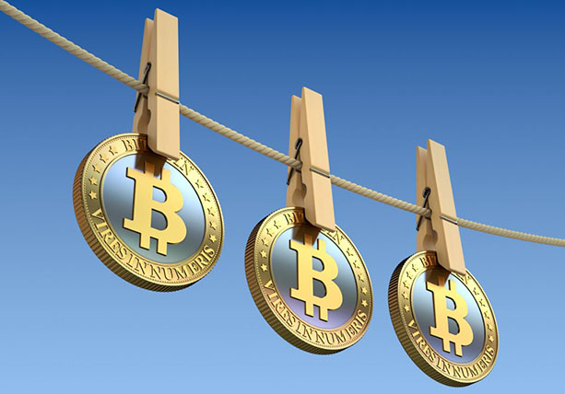
三、加密货币———改变中心化信用建立机制

Slide 7
比特币的金融实验-去掉货币支付的中间链条
A、2008年一个自称中本聪的人在密码学的学术圈里发表了一篇：：“Bitcoin:A peer to peer Electronic cash system”，其第一篇参考文献是引述中国人戴伟的论文：W. Dai, “b-money,” http://www.weidai.com/bmoney.txt, 1998.（想当圣人？）
B、2009年中本聪发布了基于互联网上的开源程序：比特币；

Slide 8
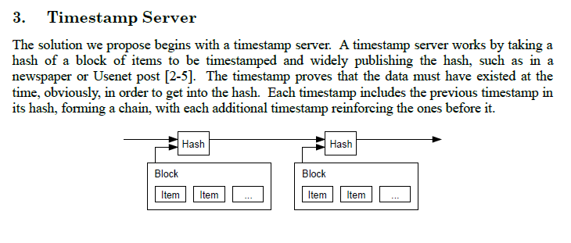
怎样防止重复支付：时间戳

Slide 9
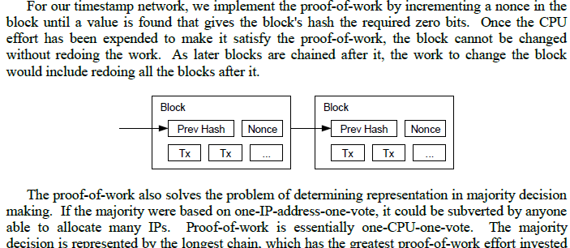
矿工怎样同时记账？

Slide 10
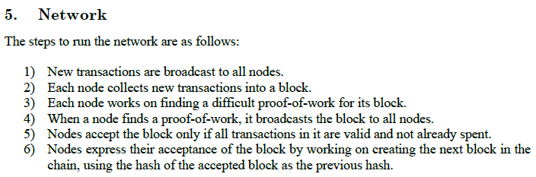
中本聪论文中的比特币全网运行

Slide 11
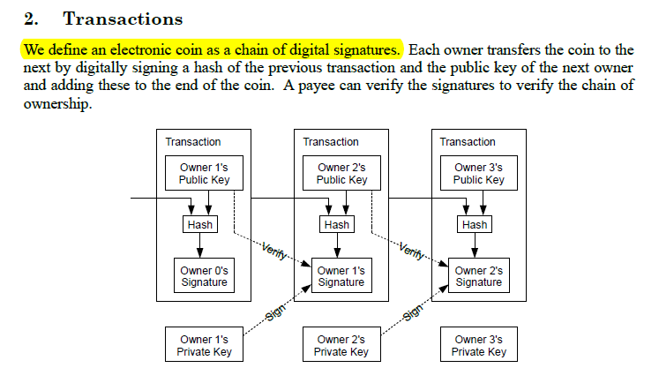
中本聪总结比特币是什么？

Slide 12
比特币的金融创新是什么？
1、类黄金化，去掉了高费率而低效货币支付系统的主权和银行等中心化链条；
在金融领域体现了互联网精神：共享、平等、去中心化，建立区块链分布式信用。
比之于黄金：数字货币无限可分。
货币价值可以建立在大量的P2P交易之上。
DAC（decentralized autonomous corporation）萌芽状态，可以在互联网上运行

Slide 13
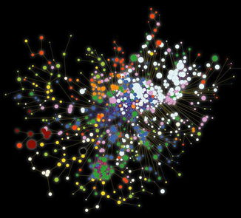
比特币创新的核心——区块链（blockchain）
区块链建立全网记账建立分布式信用，是互联网TCP/IP的升级版，是从信息传递升级到价值传递；

Slide 14
区块链（Blockchain）时代的创新
区块链和物联网结合，将数字资产和原子资产统一起来，抹平消费资产和现金资产的区别，扩展大众的信用，加速价值流通；
区块链上建立知识产权保护系统，对知识产权的使用全网记账，建立全球广告市场；
区块链为一路一带的新兴经济体发行协议型密码学货币提供了技术自称；
区块链+云计算可以发展成去中心化的自媒体和社区系统；
区块链可以搭建去中心化的股权众筹体系，让创新项目提前进入流通领域；
区块链可以发展出全透明的财务管理系统；
区块链与DAC

Slide 15

亚洲数字资产金融协会的财务管理
18unxm9c5PkHLZruYvEeSsgJst9upEpLGX
实验2014-12-10

Slide 16

区块链游戏的规则：
一、每一次学生有效的提问、回答、提出见解，得到老师认可的，在区块链上的这位同学名字后面的“正”字上加一笔画。
二、最后结果统计，共识机制：如果50%以上同学记账一致，该位同学的统计有效。
三、如果没有达到50%一致的记账作废。
四、得有效统计正字最多的同学获胜。

Slide 17
后附：
量子金融和比特币
比特币运行原理和金融功能
和王小云教授学习区块链的密码学基础

